Slide 2
高考要求 学业标准·考情分析
考点分类 考点透析·典例剖析

Slide 3
第三章 相互作用——力
第9讲 重力与弹力
课时1 重力与弹力

Slide 4

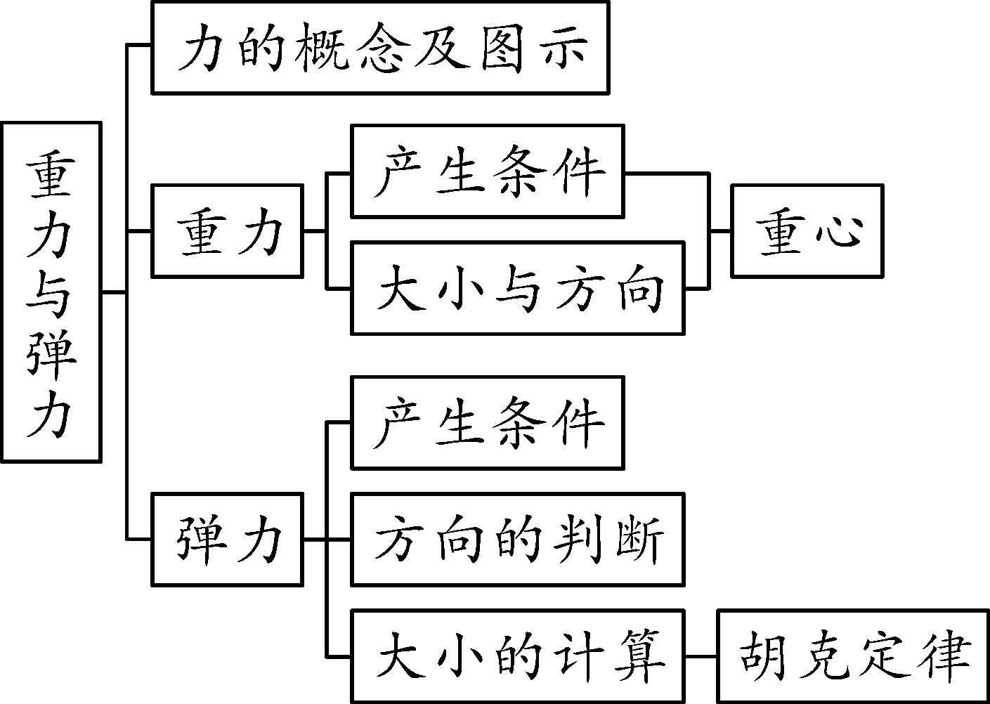
考点分析 | 核心素养 | 知识图解
1.力的概念、力的图示.（★） | 物理观念
2.重力和重心.（★★） | 物理观念
3.弹力的概念及产生弹力的条件. （★★） | 物理观念
4.胡克定律的内容及其应用. （★★） | 科学思维

Slide 5

1
力的概念及其图示 回归教材
核心总结
效 果 | （1）使物体的运动状态发生变化：速度的大小或方向发生变化； （2）使物体发生形变：拉伸、弯曲、压缩、扭转等
性 质 | 物质性：力不能脱离物体而存在，只要有力，必然同时存在施力物体和受力物体
 | 相互性：力是相互作用的，施力物体一定同时是受力物体，受力物体也一定同时 是施力物体.两个物体间一对相互作用的力总是同时产生、同时消失、同时变化， 不存在先后关系
 | 矢量性：力是矢量，既有大小又有方向.力的方向不同，作用效果也不同
 | 独立性：一个力作用于某个物体产生的效果，与这个物体是否受到其他力的作用 无关

Slide 6
A
考题1 （2026·湖北武汉二中检测）对力的概念的理解，相关说法正确的是( ).
A.一个力必定联系着两个物体，其中任意一个物体既是受力物体，又是施力物体
B.力离不开受力物体，但可以没有施力的物体
C.射出枪口的子弹，能打到很远的距离，因为子弹离开枪口后受到一个推力的作用
D.只要两个力的大小相等，它们产生的效果一定相同
[解析] 力的作用是相互的，一个力必定联系着两个物体，其中任意一个物体既是受力
物体，又是施力物体，A正确，B错误；射出枪口的子弹，能打到很远的距离，是由于
惯性，不是因为子弹离开枪口后受到一个推力的作用，C错误；力的作用效果不仅跟
力的大小有关，还跟力的方向和作用点有关，D错误.

Slide 7
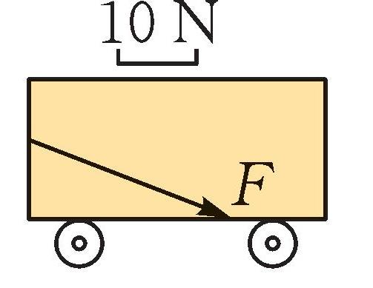
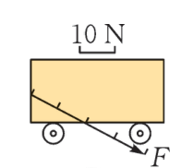
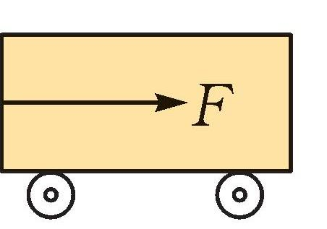
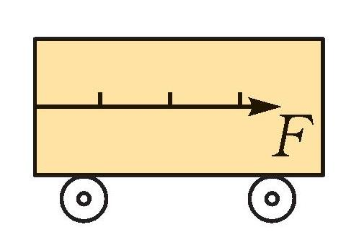
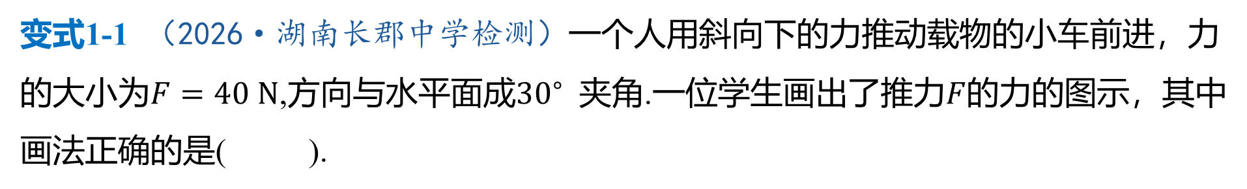
变式1-1 （2026·湖南长郡中学检测）一个人用斜向下的力推动载物的小车前进，力
的大小为$F=40 N$,方向与水平面成${30}^{∘}$ 夹角.一位学生画出了推力$F$ 的力的图示，其中
画法正确的是( ).
D
A. B. C. D.

Slide 8
易错警示
关于力的理解的三大误区
1.误认为物体可以只受力不施力.事实上，只要一个物体受到力的作用，它必然对
施力物体也施加了作用力.
2.误认为力只发生在相互接触的物体之间.事实上，力既可以发生在相互接触的物
体之间，也可以发生在不直接接触的物体之间.
3.误认为只有有生命的人或动物才能产生力的作用.事实上，任何物体都可以作为
施力物体，都可以对其他物体施加力的作用.

Slide 9
名师点拨
作力的图示的步骤
1.选标度:选定标度（用某一长度的线段表示一定大小的力）.
2.画线段:从作用点开始沿力的方向画一线段,根据选定的标度和力的大小按比例确
定线段的长度.
3.标方向:在线段的末端标出箭头,表示方向.

Slide 10
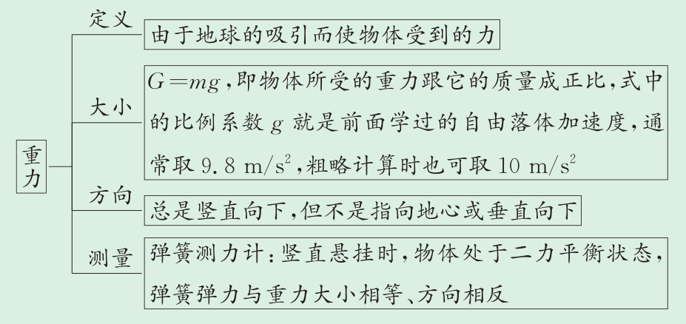
2
重力和重心 易错点
核心总结
1.重力

Slide 11
2.重心
（1）定义:从效果上看,可以认为物体的各部分受到的重力作用集中于一点,这一点
叫作物体的重心.
（2）重心的位置
①质量分布均匀、形状规则的物体，重心在几何中心.
②质量分布不均匀的物体,重心的位置既跟物体的形状有关,也与物体的质量分布
有关.
③悬挂法确定薄板的重心
薄板重心的位置可以通过两次悬挂来确定.

Slide 12
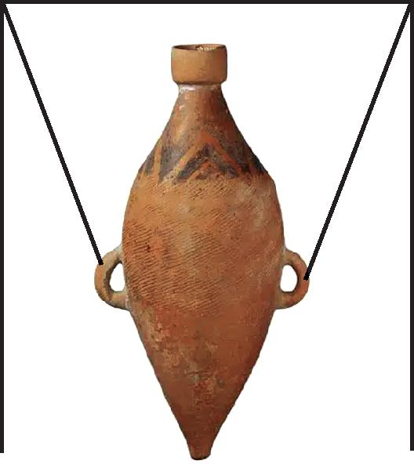
考题2 （古代文明）（2026·浙江宁波效实中学检测）如图所示为仰韶文化时期的一款
尖底瓶，该瓶装水后“虚则欹、中则正、满则覆”.下列有关瓶（包括瓶中的水）的说法正
确的是( ).
C
A.瓶所受重力就是地球对瓶的吸引力
B.装入瓶中的水越多，瓶的重心一定越高
C.瓶的重心是瓶各部分所受重力的等效作用点
D.瓶的重心一定在两条绳子连线的交点上

Slide 13
[解析] 重力是由于地球的吸引而使物体受到的力，严格来说，重力是地球对物体吸引
力的一个分力，故A错误；瓶本身（不包括其中的水）的重心位置不变，随着装入瓶
中的水增多，瓶（包括瓶中的水）的重心位置先降低再逐渐升高，故B错误；瓶的各
部分都受到重力作用，根据重心的定义可知，瓶的重心是瓶各部分所受重力的等效作
用点，故C正确；瓶的重心不一定在两条绳子连线的交点上，故D错误.

Slide 14

变式2-1 （生活情境）（2026·江西九江一中检测）如图所示为
某同学制作的水培绿萝，为家中增添了许多生趣.关于这个水瓶，
下列说法正确的是( ).
D
A.水瓶受到地球对它的吸引力，但它对地球没有吸引力
B.水瓶（含水）的重心一定在其几何中心
C.随着时间流逝，水瓶内的水会蒸发减少，在水减少的过程中，
水瓶（含水）的重心一直在降低
D.水瓶的重心位置与其形状及质量分布有关

Slide 15
[解析] 水瓶受到地球对它的吸引力，由于力的作用是相互的，它对地球也有吸引力，
故A错误；物体重心的位置与物体的几何形状和质量分布情况有关，质量分布均匀、
形状规则的物体的重心在其几何中心，水瓶（含水）的质量分布不均匀，所以其重心
不在其几何中心，故B错误，D正确；在水减少的过程中，水瓶（含水）的重心先降低
后升高，故C错误.

Slide 16
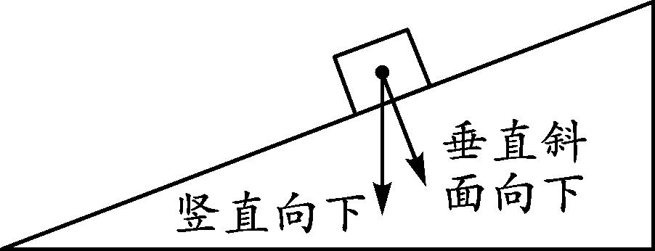
难点突破
1.重力是非接触力,地球上一切物体都受到重力的作用.
2.重力的施力物体是地球.
3.物体所受的重力与其运动状态及是否受到其他力无关.
4.重力不一定是地球对它的吸引力.
5.同一物体的重力随纬度的升高而增大,随着地面高度的增大而减小.
6.重力的方向总是竖直向下的,但不是指向地心或垂直向下.例
如一个物块静止在斜面上，“竖直向下”与“垂直向下”的区别如图
所示.

Slide 17
易错警示
对重心的理解的常见误区
1.重心的位置不能理解成是物体最重的位置.
2.重心只是一个等效点，除重心位置外，物体其他各部分均受重力作用.
3.重心可在物体上,也可不在物体上.
4.重心的位置与物体的位置、放置状态及运动状态无关,但物体的质量分布或形状
发生改变时,其重心位置也会发生变化.

Slide 18

3
弹力及其方向 难点
核心总结
1.弹力
（1）弹力产生的条件：①两物体直接接触；②物体发生弹性形变.
（2）弹力的方向：总是与物体发生形变的方向相反，也就是与作用在物体上使
物体发生形变的外力的方向相反.
2.弹力有无的判断方法#3
条 件 法 | 方 法 | 根据物体间是否直接接触并发生弹性形变来判断是否存在弹力.此方法多用来 判断形变较明显的情况
 | 举 例 | 图中弹性绳与手直接接触，弹性绳发生形变，手与弹性绳之间一 定存在弹力

Slide 19
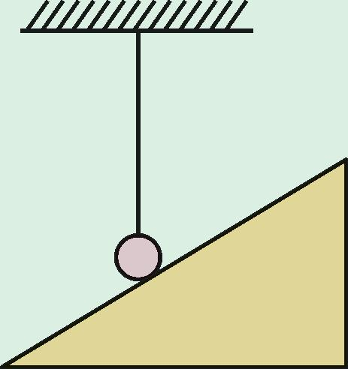
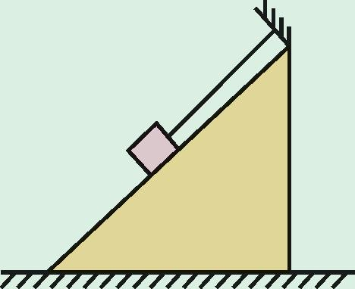
续表
假 设 法 | 方 法 | 对形变不明显的情况，可假设两个物体间弹力不存在，看物体能否保持原有 的状态，若状态不变，则此处不存在弹力；若状态改变，则此处一定有弹力
 | 举 例 | 图中为用细线悬挂的小球，斜面是光滑的，因去掉斜面后小球的 状态不变，故小球只受细线的拉力和重力，不受斜面的支持力
状 态 法 | 方 法 | 根据物体的运动状态，利用力的平衡条件或牛顿第二定律（下一章将学习） 判断弹力是否存在
 | 举 例 | 图中斜面上用轻绳拴住一滑块.如果斜面处于平衡状态，则滑块 与斜面之间存在弹力；如果整体向右加速运动，则滑块与斜面之 间是否存在弹力与加速度的大小有关（下一章将学习）

Slide 20
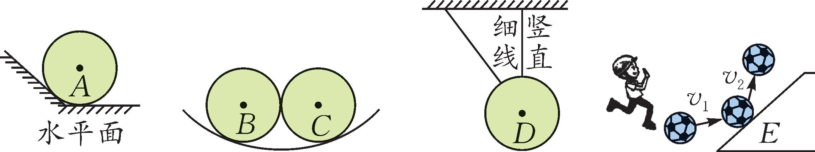
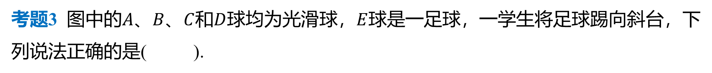
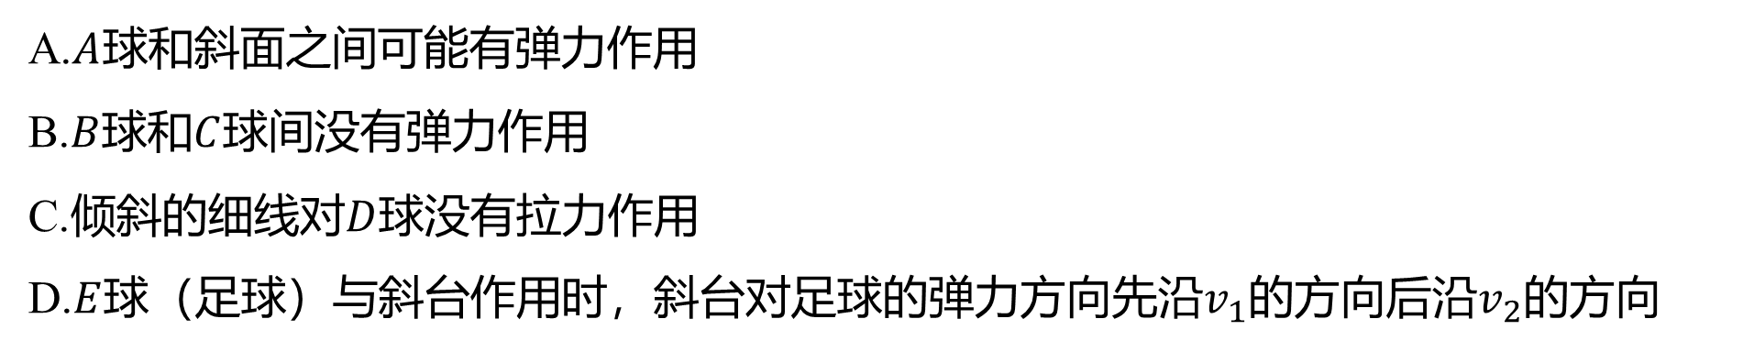
考题3 图中的$A$、$B$、$C$和$D$球均为光滑球，$E$ 球是一足球，一学生将足球踢向斜台，下
列说法正确的是( ).
C
A.$A$ 球和斜面之间可能有弹力作用
B.$B$球和$C$ 球间没有弹力作用
C.倾斜的细线对$D$ 球没有拉力作用
D.$E$球（足球）与斜台作用时，斜台对足球的弹力方向先沿$v_{1}$的方向后沿$v_{2}$ 的方向

Slide 21
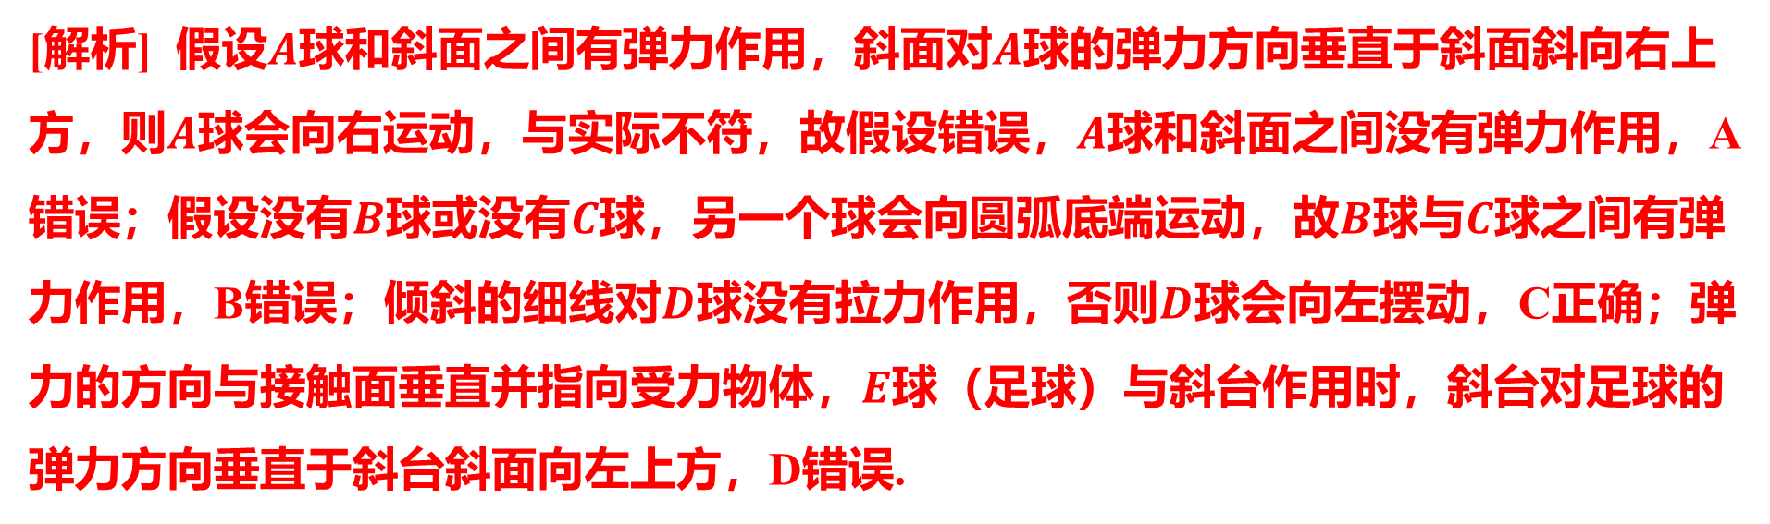
[解析] 假设$A$球和斜面之间有弹力作用，斜面对$A$ 球的弹力方向垂直于斜面斜向右上
方，则$A$球会向右运动，与实际不符，故假设错误，$A$ 球和斜面之间没有弹力作用，A
错误；假设没有$B$球或没有$C$球，另一个球会向圆弧底端运动，故$B$球与$C$ 球之间有弹
力作用，B错误；倾斜的细线对$D$球没有拉力作用，否则$D$ 球会向左摆动，C正确；弹
力的方向与接触面垂直并指向受力物体，$E$ 球（足球）与斜台作用时，斜台对足球的
弹力方向垂直于斜台斜面向左上方，D错误.

Slide 22
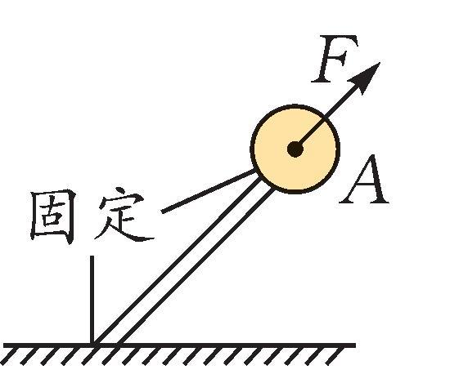
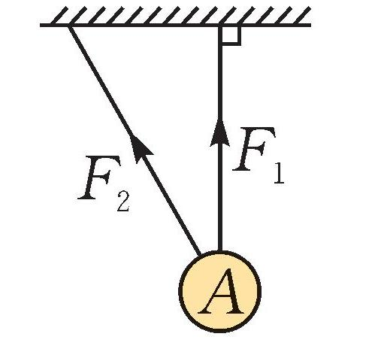
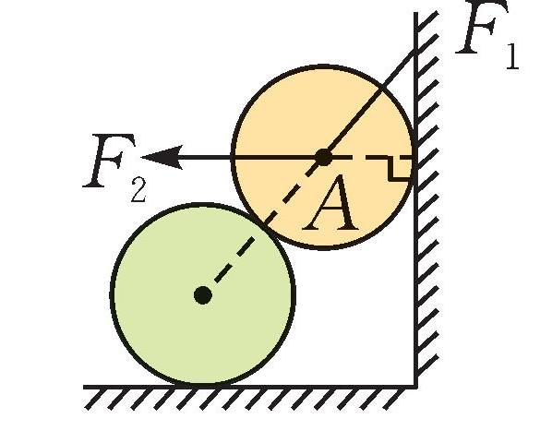
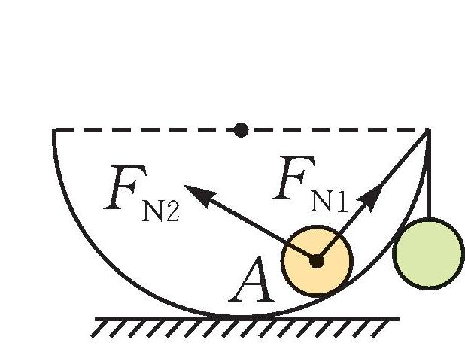
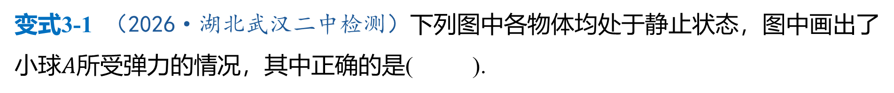
变式3-1 （2026·湖北武汉二中检测）下列图中各物体均处于静止状态，图中画出了
小球$A$ 所受弹力的情况，其中正确的是( ).
C
A. B. C. D.

Slide 23
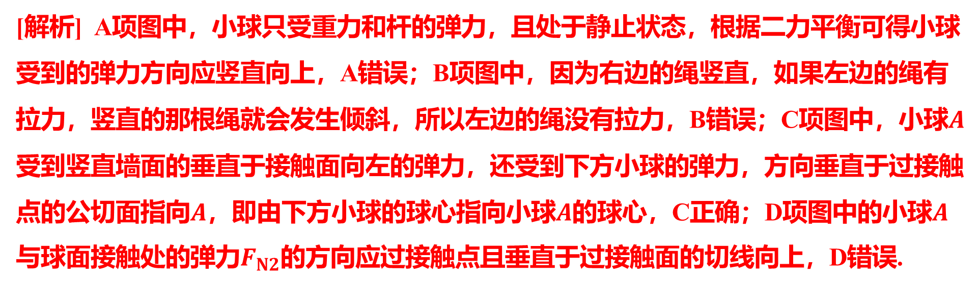
[解析] A项图中，小球只受重力和杆的弹力，且处于静止状态，根据二力平衡可得小球
受到的弹力方向应竖直向上，A错误；B项图中，因为右边的绳竖直，如果左边的绳有
拉力，竖直的那根绳就会发生倾斜，所以左边的绳没有拉力，B错误；C项图中，小球$A$
受到竖直墙面的垂直于接触面向左的弹力，还受到下方小球的弹力，方向垂直于过接触
点的公切面指向$A$，即由下方小球的球心指向小球$A$的球心，C正确；D项图中的小球$A$
与球面接触处的弹力$F_{N2}$ 的方向应过接触点且垂直于过接触面的切线向上，D错误.

Slide 24

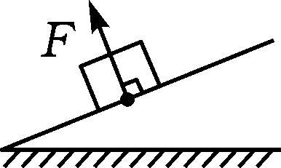
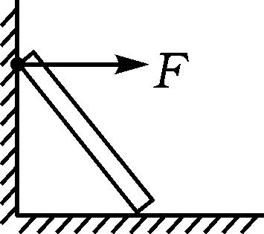
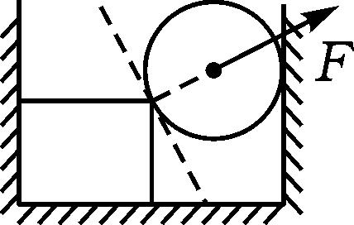
难点突破
对弹力的理解
1.弹力产生的过程
2.常见弹力的方向
类型 |  | 方向 | 图示
接触方式 | 面与面 | 垂直于公共接触面并指向受力物体
 | 点与平面 | 过接触点垂直于接触面并指向受力物体
 | 点与曲面 | 垂直于过接触点的切面并指向受力物体

Slide 25
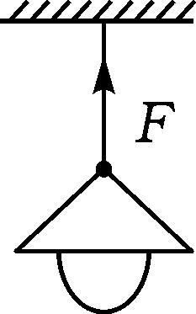
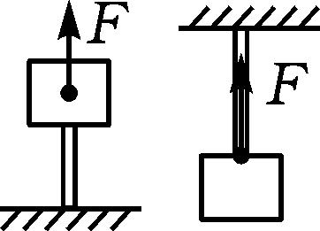
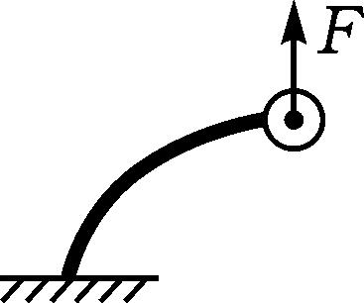
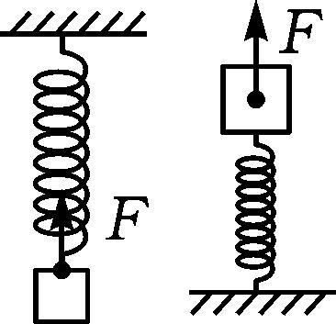
续表
类型 |  | 方向 | 图示
轻绳 |  | 沿绳收缩方向
轻杆 |  | 可沿杆
 |  | 可不沿杆
轻弹簧 |  | 沿弹簧形变的反方向

Slide 26
规律总结
1.压力（或支持力）的方向总是垂直于支持面指向被压（或被支持）的物体.
2.绳子的拉力方向是沿绳子指向绳收缩的方向.
3.弹簧的弹力方向沿弹簧轴线指向形变的反方向.
4.轻杆的弹力可以向任意方向.

Slide 27
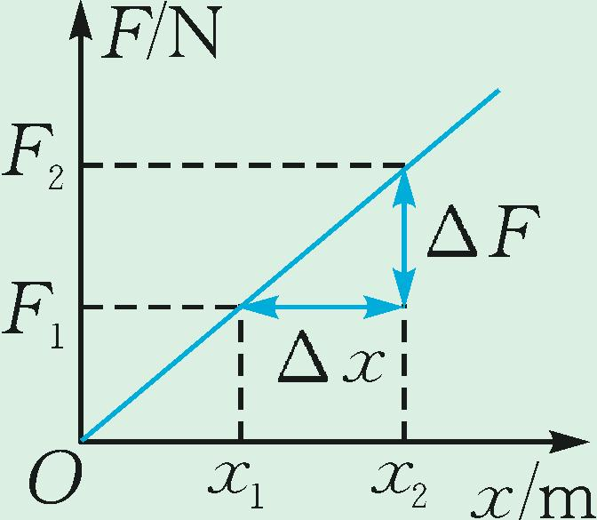
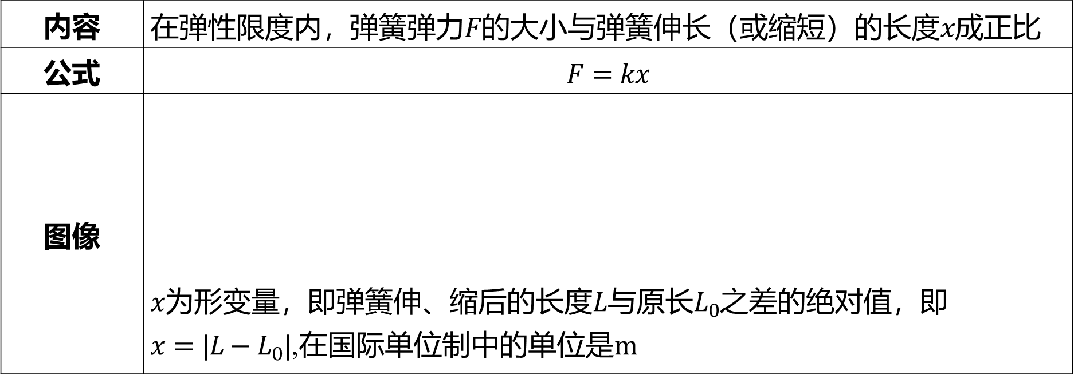
4
胡克定律 难点
核心总结#1
内容 | 在弹性限度内，弹簧弹力$F$的大小与弹簧伸长（或缩短）的长度$x$ 成正比
公式 | $F=kx$
图像 | _____________________________________ $x$为形变量，即弹簧伸、缩后的长度$L$与原长$L_{0}$ 之差的绝对值，即 $x=|L−L_{0}|$,在国际单位制中的单位是$m$

Slide 28
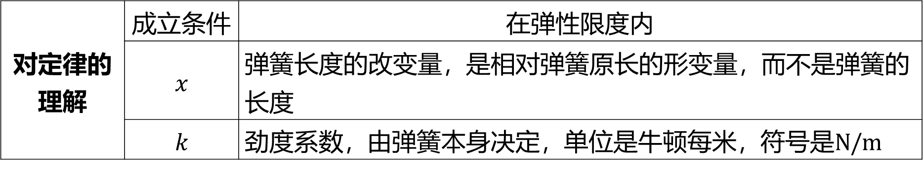
续表
对定律的 理解 | 成立条件 | 在弹性限度内
 | $x$ | 弹簧长度的改变量，是相对弹簧原长的形变量，而不是弹簧的 长度
 | $k$ | 劲度系数，由弹簧本身决定，单位是牛顿每米，符号是$N/m$

Slide 29
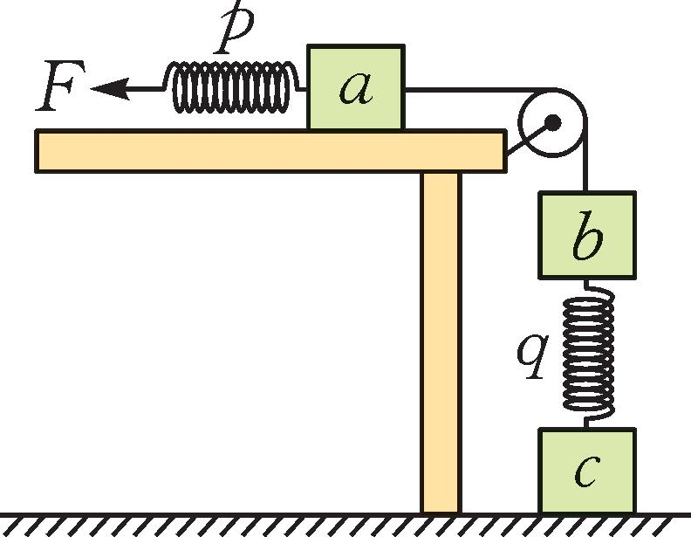
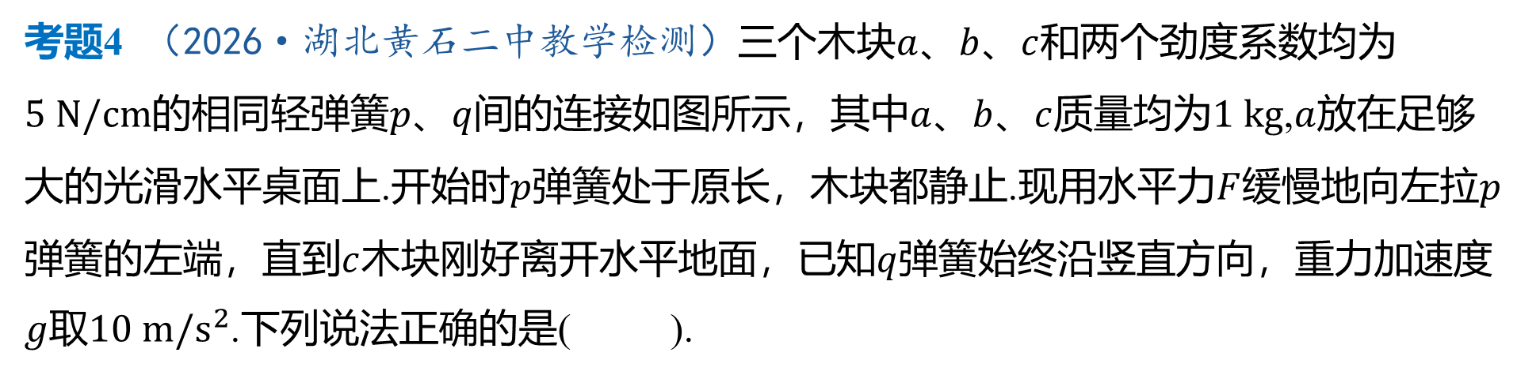
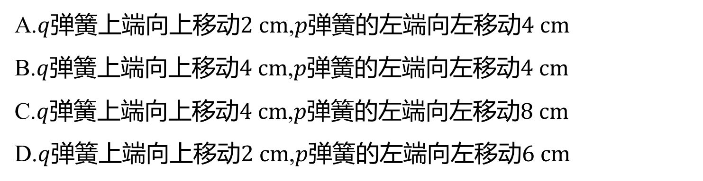
考题4 （2026·湖北黄石二中教学检测）三个木块$a$、$b$、$c$ 和两个劲度系数均为
$5 N/cm$的相同轻弹簧$p$、$q$间的连接如图所示，其中$a$、$b$、$c$质量均为$1 kg$,$a$ 放在足够
大的光滑水平桌面上.开始时$p$弹簧处于原长，木块都静止.现用水平力$F$缓慢地向左拉$p$
弹簧的左端，直到$c$木块刚好离开水平地面，已知$q$ 弹簧始终沿竖直方向，重力加速度
$g$取$10 m/s^{2}$ .下列说法正确的是( ).
C
A.$q$弹簧上端向上移动$2 cm$,$p$弹簧的左端向左移动$4 cm$
B.$q$弹簧上端向上移动$4 cm$,$p$弹簧的左端向左移动$4 cm$
C.$q$弹簧上端向上移动$4 cm$,$p$弹簧的左端向左移动$8 cm$
D.$q$弹簧上端向上移动$2 cm$,$p$弹簧的左端向左移动$6 cm$

Slide 30
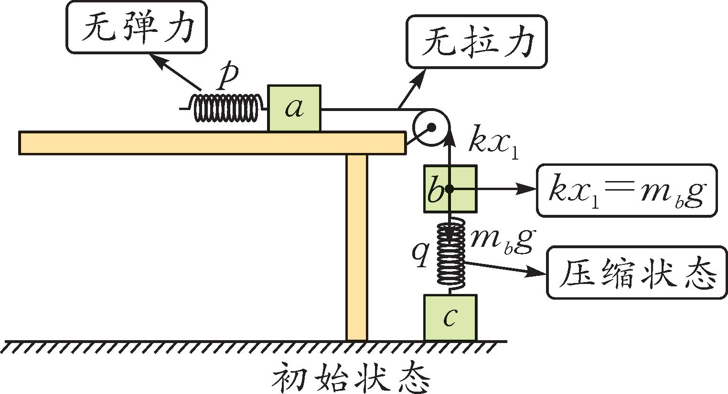
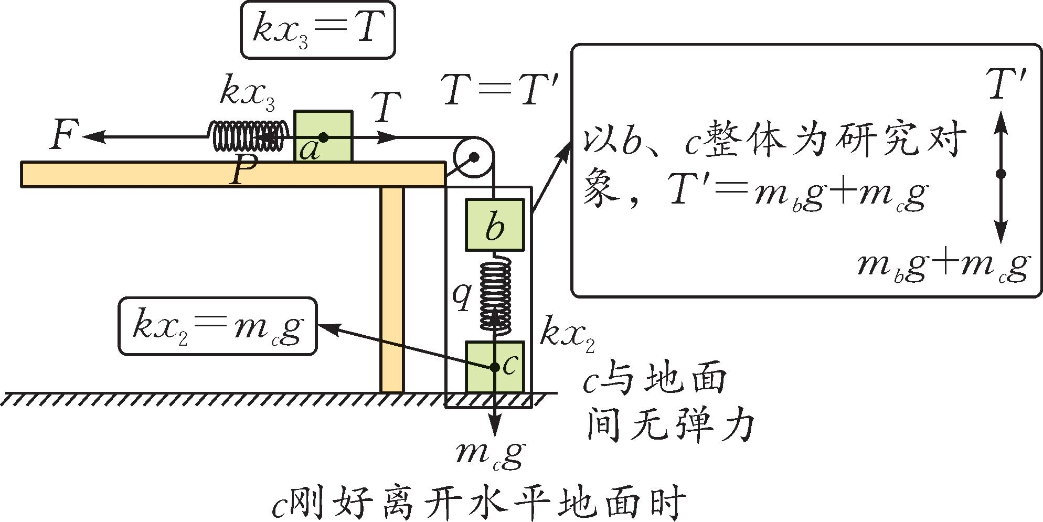
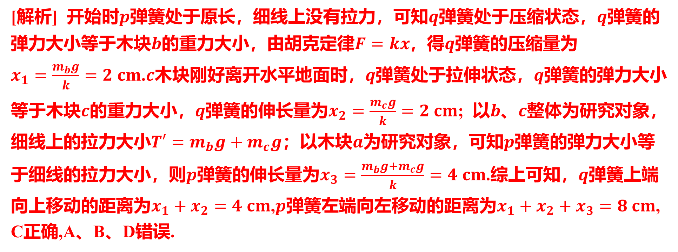
[解析] 开始时$p$弹簧处于原长，细线上没有拉力，可知$q$弹簧处于压缩状态，$q$ 弹簧的
弹力大小等于木块$b$的重力大小，由胡克定律$F=kx$，得$q$ 弹簧的压缩量为
$x_{1}=\frac{m_{b}g}{k}=2 cm$.$c$木块刚好离开水平地面时，$q$弹簧处于拉伸状态，$q$ 弹簧的弹力大小
等于木块$c$的重力大小，$q$弹簧的伸长量为$x_{2}=\frac{m_{c}g}{k}=2 cm$; 以$b$、$c$ 整体为研究对象，
细线上的拉力大小$T′=m_{b}g+m_{c}g$；以木块$a$为研究对象，可知$p$ 弹簧的弹力大小等
于细线的拉力大小，则$p$弹簧的伸长量为$x_{3}=\frac{m_{b}g+m_{c}g}{k}=4 cm$.综上可知，$q$ 弹簧上端
向上移动的距离为$x_{1}+x_{2}=4 cm$,$p$弹簧左端向左移动的距离为$x_{1}+x_{2}+x_{3}=8 cm$ ,
C正确,A、B、D错误.

Slide 31
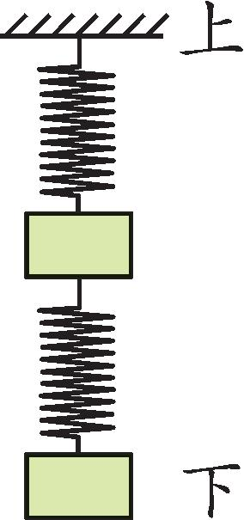
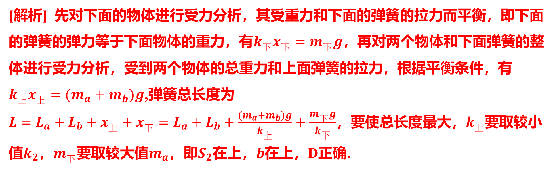
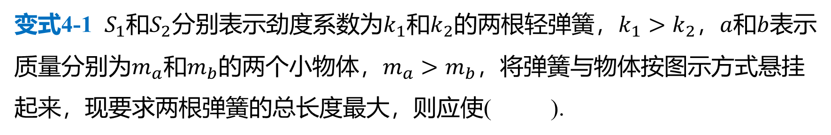
变式4-1 $S_{1}$和$S_{2}$分别表示劲度系数为$k_{1}$和$k_{2}$的两根轻弹簧，$k_{1}>k_{2}$，$a$和$b$ 表示
质量分别为$m_{a}$和$m_{b}$的两个小物体，$m_{a}>m_{b}$ ，将弹簧与物体按图示方式悬挂
起来，现要求两根弹簧的总长度最大，则应使( ).
D
A.$S_{1}$在上，$a$在上 B.$S_{1}$在上，$b$在上 C.$S_{2}$在上，$a$在上 D.$S_{2}$在上，$b$ 在上
[解析] 先对下面的物体进行受力分析，其受重力和下面的弹簧的拉力而平衡，即下面
的弹簧的弹力等于下面物体的重力，有$k_{下}x_{下}=m_{下}g$ ，再对两个物体和下面弹簧的整
体进行受力分析，受到两个物体的总重力和上面弹簧的拉力，根据平衡条件，有
$k_{上}x_{上}=(m_{a}+m_{b})g$ ,弹簧总长度为
$L=L_{a}+L_{b}+x_{上}+x_{下}=L_{a}+L_{b}+\frac{(m_{a}+m_{b})g}{k_{上}}+\frac{m_{下}g}{k_{下}}$，要使总长度最大，$k_{上}$ 要取较小
值$k_{2}$，$m_{下}$要取较大值$m_{a}$，即$S_{2}$在上，$b$ 在上，D正确.

Slide 32
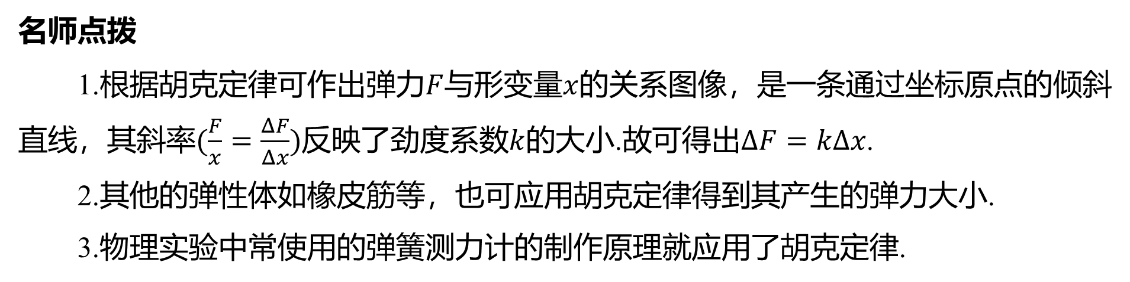
名师点拨
1.根据胡克定律可作出弹力$F$与形变量$x$ 的关系图像，是一条通过坐标原点的倾斜
直线，其斜率$(\frac{F}{x}=\frac{ΔF}{Δx})$反映了劲度系数$k$的大小.故可得出$ΔF=kΔx$ .
2.其他的弹性体如橡皮筋等，也可应用胡克定律得到其产生的弹力大小.
3.物理实验中常使用的弹簧测力计的制作原理就应用了胡克定律.

Slide 33
特别说明
1.仅仅根据弹簧弹力大小的变化无法确定弹簧长度的变化，不能说弹簧弹力增大
时，弹簧就变长.
2.弹簧的弹力方向指向弹簧恢复原状的方向.弹簧伸长时，弹簧弹力的方向沿弹簧
的轴线向内；弹簧压缩时，弹簧弹力的方向沿弹簧的轴线向外.
3.弹簧测力计的示数等于作用在弹簧测力计挂钩上的拉力大小，与弹簧测力计另
一端的受力情况无关.

Slide 34
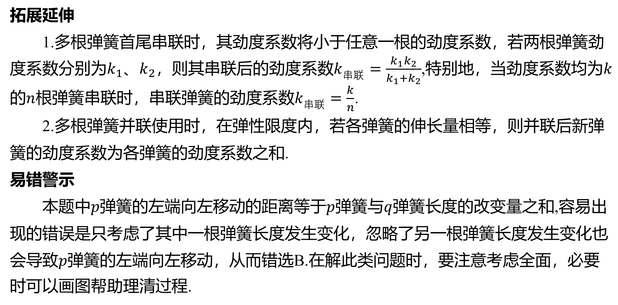
拓展延伸
1.多根弹簧首尾串联时，其劲度系数将小于任意一根的劲度系数，若两根弹簧劲
度系数分别为$k_{1}$、$k_{2}$，则其串联后的劲度系数$k_{串联}=\frac{k_{1}k_{2}}{k_{1}+k_{2}}$,特别地，当劲度系数均为$k$
的$n$根弹簧串联时，串联弹簧的劲度系数$k_{串联}=\frac{k}{n}$ .
2.多根弹簧并联使用时，在弹性限度内，若各弹簧的伸长量相等，则并联后新弹
簧的劲度系数为各弹簧的劲度系数之和.
易错警示
本题中$p$弹簧的左端向左移动的距离等于$p$弹簧与$q$ 弹簧长度的改变量之和,容易出
现的错误是只考虑了其中一根弹簧长度发生变化，忽略了另一根弹簧长度发生变化也
会导致$p$ 弹簧的左端向左移动，从而错选B.在解此类问题时，要注意考虑全面，必要
时可以画图帮助理清过程.

